Slide 1
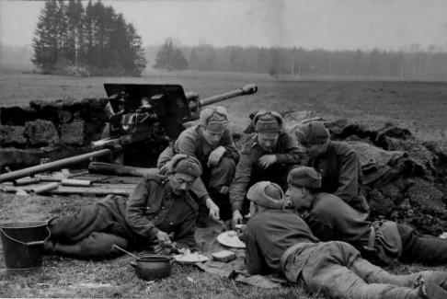
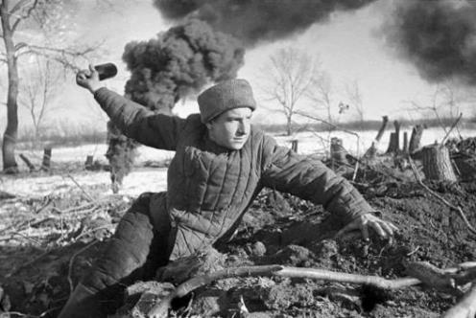
Никто не забыт… Ничто не забыто…
Гудкова И.Н.,
учитель начальных классов
МАОУ СОШ №18

Slide 3
Священная война

Slide 4
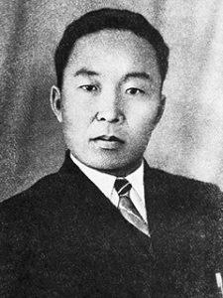
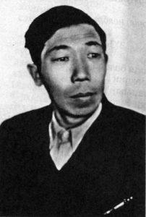
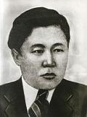
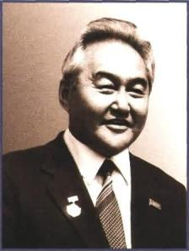
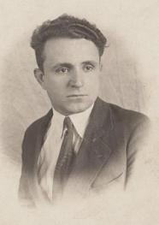
БАДЛУЕВ Ш-С. Б.
ХИЛТУХИН Д.
ТУМУНОВ Ж.
ЖАЛСАРАЕВ Д.
С. МЕТЕЛИЦА

Slide 5
Видеоролик http://cbs-uu.ru/писатели-бурятии-о-войне

Slide 7
Алексей Уланов

Slide 8
https://www.rulit.me/books/567168-read-567168-26.html

Slide 10
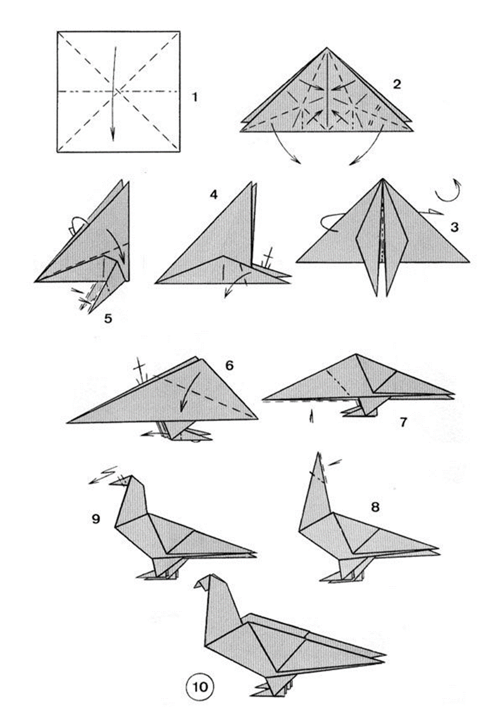
Голубь мира

Slide 11
День Победы
День Победы, как он был от нас далек, Как в костре потухшем таял уголек. Были версты, обгорелые в пыли, - Этот день мы приближали, как могли. Припев: Этот День Победы - Порохом пропах. Это праздник С сединою на висках. Это радость Со слезами на глазах. День Победы! День Победы! День Победы!

